Slide 1
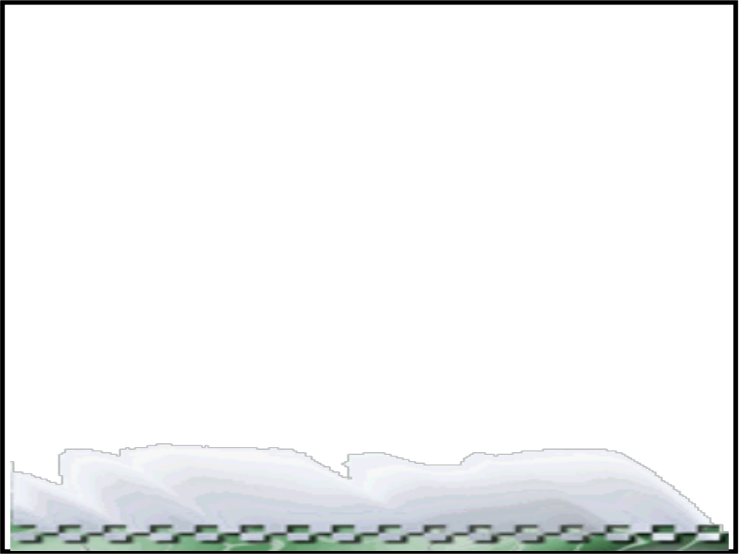
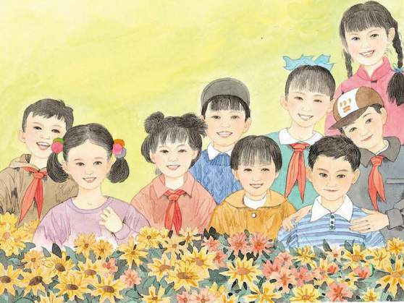
苏教版 六年级 语文 上册 第六组
给家乡孩子的信

Slide 2
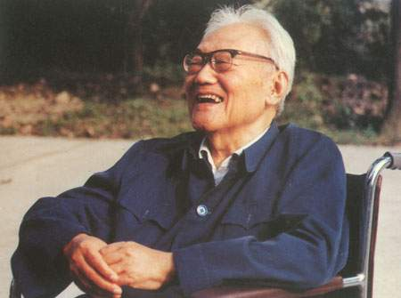

Slide 3

巴金：原名李尧棠 ，字芾(fú)甘,又名李芾甘。祖籍浙江嘉兴， 1904年11月25日出生于四川成都，2005年10月17日辞世，享年101岁。
巴金是“五四”以来最著名的作家之一，在国际上享有崇高声誉。他的主要作品二十几部中长篇小说，十二本散文、游记，大量的短篇小说，还有许多译著。其中影响最大的长篇小说是：
“爱情三部曲”《雾》《雨》《电》
“激流三部曲”《家》《春》《秋》
[注] 三部曲：指三部内容各自独立又互相联系的作品。

Slide 4

书信的格式
书信：是用书面形式交流思想、
学习、工作、生活情况的应用文。书信的格式包括五个部分：称呼、正文、结尾、署名、日期。
书信要注意内容真实、具体，使收信人能看懂你写信的目的和要求。书信还要求要用词准确，注意对象，说话得体。

Slide 5
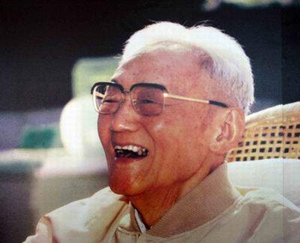

Slide 6
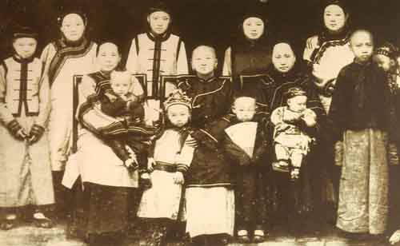
巴金幼年时的全家照,左三是外婆抱着巴金,右三是巴金的母亲。

Slide 7
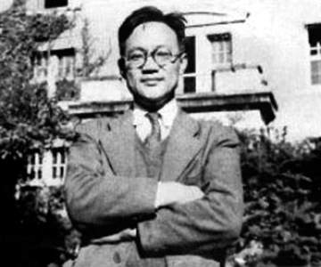
意气风发的文学青年。

Slide 8
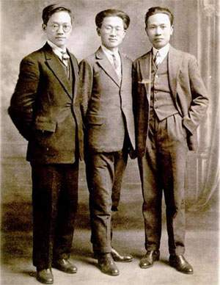
巴金与
中国留学生
詹剑峰(右)
桂丹华(中)
的合影
摄于1928年春
即巴金创作
处女作
长篇小说
《灭亡》
的时候

Slide 9
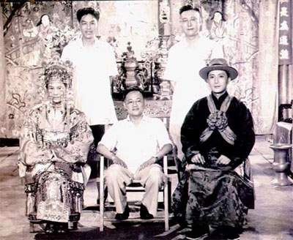
1957年巴金在摄影现场与《家》摄制组人员合影。后排右为导演陈西禾，前排右为主要演员
孙道临（饰觉新 ），左为张瑞芳（饰瑞珏）。

Slide 10
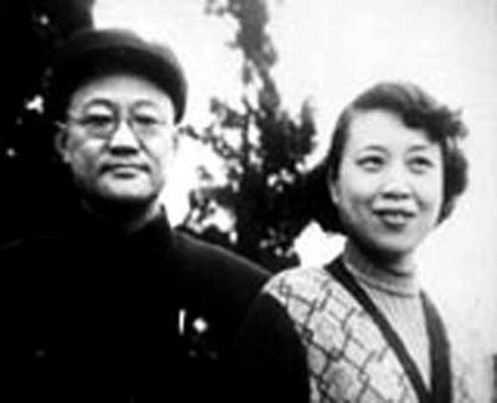
巴金和夫人萧珊

Slide 11
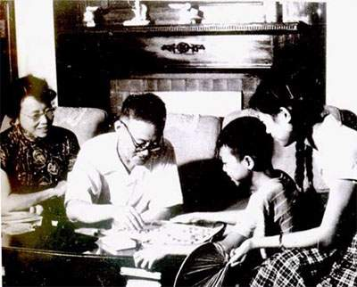
1962年，巴金全家摄于上海武康路寓所，左起依次为萧珊、巴金、小棠（子）、小林（女）家里的氛围是那样的和谐美满。

Slide 12
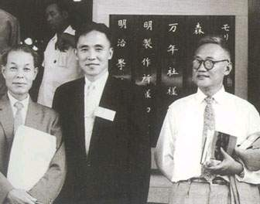
巴金1962年第二次访日（58岁）

Slide 13
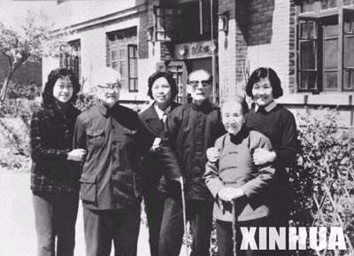
1981年12月，巴金（左二）及女儿李小林，夏衍（右三）、沈宁（右四、夏衍之女）与著名作家谢冰心（右二）及女儿吴菁（右一）在北京合影

Slide 14
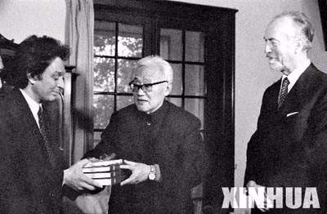
这是1982年3月15日，巴金在家中接受意大利授予他的“但丁国际奖”。

Slide 15
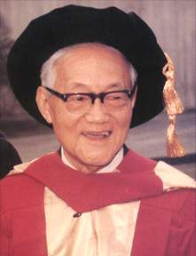
1984年10月，巴金在香港接受一个荣誉性的称号：香港中文大学荣誉文学博士学位。巴金的名字又一次在港岛引起了轰动。香港青年们用这样的话献给老人：“没有人因为多活几年而变老，人老只是由于他放弃了理想。岁月使皮肤起皱，而失去热情却让灵魂出现皱纹。”

Slide 16
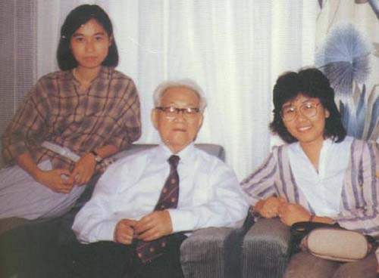
1984年，巴金在香港中文大学与其读者在一起

Slide 17
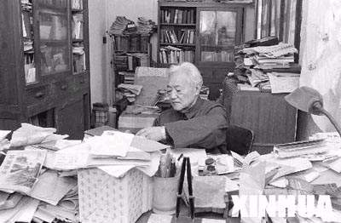
这是84岁的著名作家巴金在上海自己的寓所里安度晚年。

Slide 18
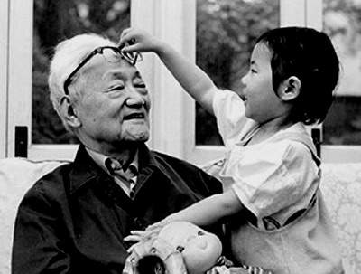
84岁的巴金在上海的寓所内安度晚年

Slide 19
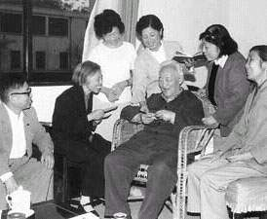
1987年，巴金回到成都，高兴地和亲戚见面

Slide 20
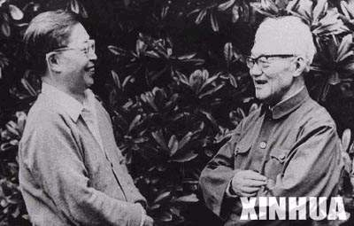
1988年，巴金（右）和挚友曹禺在一起

Slide 21
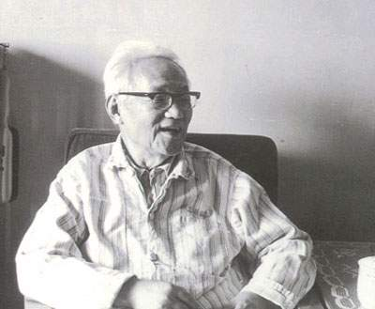
与病痛顽强抗争

Slide 22
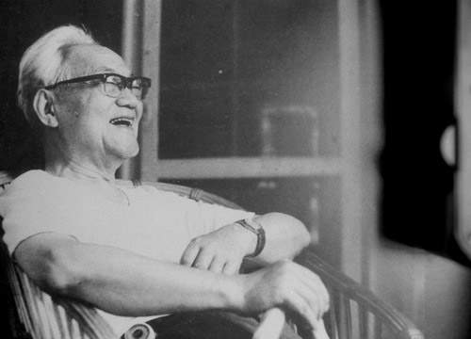
2005年10月17日，中国一代文学巨匠巴金在上海逝世。享年101岁。

Slide 23
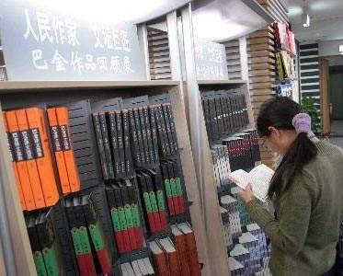
为悼念文坛巨匠巴金先生，北京图书大厦特别设立巴金作品专柜，展卖巴金先生的全部作品及有关巴金先生的传记。

Slide 24


巴金简介
。
家乡孩子想念他，都写信给他。今天，我们就来学习他87岁时写给家乡孩子的一封回信。

Slide 25
自读全文，思考：
1他为什么要写这封信？
2信中写了哪些内容？
3表达了他的哪些希望？
4圈画出生字词。标出自然段序号。
5画出不理解的词、句。
6说说每个自然段中巴金爷爷分别说了什么。
7概括全文主要内容。

Slide 26

本文一共多少个自然段？
都主要写了什么内容？
文章一共六个自然段。
第一自然段写孩子们的来信给巴金爷爷带来了温暖，巴金爷爷表示感谢。
第二自然段写为了不让孩子们失望，巴金爷爷带病写了这封信，代替他与孩子们见面。

Slide 27
第三自然段写巴金爷爷对祖国和同胞的无限的热爱，他认为自己是一个平凡的人，但仍要让自己的生命开花。
第四自然段写巴金爷爷认为自己的生命有限了，他十分珍惜每分每秒。
第五自然段写巴金爷爷希望孩子们能够珍惜时间，好好学习。
第六自然段 是给孩子们的祝福语。

Slide 28

本文的主要内容 及 要表达的思想感情：
作家巴金爷爷在这篇书信中，情真意切地表达了对家乡孩子的真诚关怀、亲切地勉励、抒发了自己要让生命开花的美好情感，
给人生以启迪。
本文的文体是： 书信。

Slide 29

我能行
ɡuō
juān
liànɡ
xiàn
郭
娟
谅
羡
姓郭
娟秀
原谅
羡慕
Notes:
用鼠标点击生字，依次出现该字的拼音和组词。

Slide 30

我理解
争先恐后：抢着向前，唯恐落后。
奉献：恭敬地交付，呈献。
羡慕：看见别人有某种长处、好处或有利条件而希望自己也有。

Slide 31
齐读第一段思考：家乡孩子写40封信，给巴金怎样的感受？在文中找一找答案。
“我数了数，一共40封，好像你们都站在我面前，争先恐后，讲个不停，好不热闹。”

Slide 32
想象这种热闹的场面，你能想象出孩子们在信中可能会说些什么？
听了这些话，巴金爷爷的心情怎样？

Slide 33
朗读巴金爷爷感谢孩子们的话，你有何体会？

Slide 34
朗读巴金爷爷感谢孩子们的话，你有何体会？
（说明巴金爷爷对孩子们的爱是非常真挚的。）

Slide 35
87岁的巴金爷爷写信容易吗？自读课文第二段，找出有关句子，画下来。
我有病，写字困难，提着笔的手不听指挥，不要说给每个同学写一封信，或者像五年级郭小娟同学所要的那样一小段话，就只给你们大家回一封信也十分吃力，有时候一支笔在我手里有千斤重。

Slide 36
画出最能表达巴金爷爷思念孩子们的句子。
我多么想看见你们天真的笑脸，多么想听见你们歌唱般的话语，但是，我没有体力和精力支持这样一次的长途旅行。
从中你体会到了什么？

Slide 37
我多么想看见你们天真的笑脸，多么想听见你们歌唱般的话语，但是，我没有体力和精力支持这样一次的长途旅行。
从中你体会到了什么？
（体会巴金思念孩子们但力不从心的思想感情。）
同学们理解“多么……多么”所表达的强烈感情。
用“多么……多么……”口头造句。

Slide 38
有感情地朗读第二自然段。

Slide 39
自读第三自然段，思考：
巴金是普通人吗？他只把自己当作普通人说明了什么？
我们从巴金爷爷的介绍中已经知道了他是“五四”以来的著名作家，创作了大量的小说、散文、游记等文学作品，翻译了许多外国作品，在国际上享有崇高的声誉。

Slide 40
小组讨论
巴金是普通人吗？他只把自己当作普通人说明了什么？
"要为社会添更多的光彩！""为别奉献更多的爱"，巴金爷爷虽然是享誉世界文坛的名人，但他却把自己当作普通人。他希望再活一次，重新学习、重新工作，让生命更有意义。可见他品德多么高尚啊！

Slide 41
巴金为什么写作？默读课文，找出相关的句子。
我写作不是我有才华，而是我有感情，对我的祖国和同胞有无限的爱，我用作品表达我的这种感情。
请同学们用带点的词语口头造句。

Slide 42
巴金在信中怎样评价自己的一生，同时又表达了什么希望？

Slide 43
巴金在信中怎样评价自己的一生，同时又表达了什么希望？
“我”只是老老实实，平平凡凡地走过了这一生。
"我"愿意再活一次，重新学习，重新工作，让生命开花结果。

Slide 44
理解“让生命开花”的含义。
“开花”并非指自然意义上的开花，而是指人生放出光彩。“人人为我，我为人人”可以作为理解巴金爷爷这句话的最好注释。“爱、同情、精力”和“时间”为自己生存所花的能有多少，更多的时间都给予了别人，而为别人活着，生命才有意义。

Slide 45
（1）我们生存需要什么？我们比生存需要多得多的是什么？
（2）文中哪一句表达了"让生命开花"的意思。

Slide 46

文中哪一句表达了“让生命开花”的意思。
生命的意义在于奉献而不在于享受。
请同学们齐读这句话。

Slide 47

读一读
同学们有感情地齐读第四段，体会爷爷珍惜生活，让生命开花结果的美好感情。

Slide 48
自学课文第五段：
1．读读并思考：这一段主要写了什么？
2．用亲切的语气朗读课文，把巴金爷爷对孩子们真诚关怀的情感读出来。

Slide 49
本文的写作特色：

Slide 50
学习书信：
1.书信的格式分五个部分：称呼、正文、结尾、署名和日期。
2.对照课文，指明书信的五个组成部分。

Slide 51
书信的格式包括个五部分：
称呼、正文、结尾、署名、日期。
亲爱的同学们（称呼）：
谢谢你们写信我………
………………………………………………………………。（正文）
我真诚地祝福你们。（结尾） 署名 日期

Slide 52
23给家乡孩子的一封回信
巴金 让生命开花结果
为社会添光彩
为别人奉献爱
孩子们 珍惜时间，好好学习

Slide 53
课文小结
为着社会，为着他人，活着才有光彩，正如巴金爷爷一生恪守的信条：生命的意义在于奉献，而不在于享受。正是这样不断地释放自己的能量，贡献自己的精力，创作了大量的文学作品，向社会提供了无限的精神食粮，实现了自己的人生价值。

Slide 54
选择自己喜欢的段落有感情地朗读。

Slide 55

课外作业
1.同学们给巴金爷爷写一封信。
2.完成课后练习二。

Slide 56
课后题：2
读读下面的句子说说带点的词能不能省略，为什么？
(1）无论如何，我不能使家乡的孩子们失望，我终于拿起了笔。
“终于”不能省掉，强调了巴金爷爷因病心有余而力不足，提笔写字非常困难但他坚持给家乡孩子们回信，体现了巴金对家乡孩子的关爱。
(2）我思索，我追求，我终于明白生命的意义在于奉献而不在于享受。
“终于”强调了巴金爷爷对生命意义的感悟是经过种种努力，“思索”、“追求”之后得来的。

Slide 57
补充习题：
二.读读下面的句子,再用带点的词造句.
1.多么.......多么.......
天空是多么的高远,海洋是多么的广阔,鸟儿在天上飞翔,鱼儿在海中跳跃。
2.不是.....而是....
蜜蜂酿蜜，不是为自己，而是为人类酿造最甜的生活。

Slide 58
三.巴金爷爷的信中谈了哪些内容?分别用一段话概括出来.
1.孩子们的信给我带来了温暖。
2.我带病写了这封回信，代替我和孩子们见面。
3.我是一个平凡的人，但仍要让自己的生命开花。
4.我希望孩子们珍惜时间，好好学习。

Slide 59
四.阅读课文片段,完成练习.
1.生命的意义在于奉献而不在于享受.
2.杰出--普通 失败--成功 奉献---享受
3.一次受伤后的救助是一朵花；一次适时的看望是一朵花；一个及时的电话是一朵花；一个亲切的微笑是一朵花。
4.巴金爷爷说的开花是指为人民奉献.巴金爷爷是这样说的，更是这样做的，他一生不仅写出了很多有名的作品，他更是一位品德高尚的人、。他当着很大的官，但一生不拿国家一分钱工资，全靠自己的稿费生活。他不管是在年轻的时候，还是在年老的时候，都满腔热情地帮助别人，做过许多感人的事：他曾经---一次又一次不留姓名捐款给希望工程、受灾难民；他曾经---将他的所有藏书都捐给了国家。巴金爷爷就是把更多的爱、更多的同情、更多的精力、更多的时间奉献给别人的人。

